Slide 1
CHƯƠNG 2: HỆ THỐNG FILE
Notes:
Trong các thành phần của HĐH, hệ thống file là phần mà người dùng thường xuyên tiếp xúc và làm việc một cách trực quan nhất!
Có thể nhìn hệ thống file theo hai cách:
từ phía người dùng: hệ thống file gồm một hợp các file chứa dữ liệu hoặc chương trình và hệ thống thư mụccho hép tổ chức và lưu trữ file đó.
từ phía hệ ñiều hành, với vai trò quản lý file và thư mục, các vấn đề được quan tâm là phương pháp ánh xạ file lên các ñĩa, tổ chức bên trong của file và thư mục, cấu trúc dữ liệu dùng cho biểu diễn file.
‹#›

Slide 2
NỘI DUNG
Các khái niệm
Các phương pháp truy cập file
Các thao tác với file
Thư mục
Cấp phát không gian cho file
Quản lý không gian trống trên đĩa
Độ tin cậy của hệ thống file
Bảo mật cho hệ thống file
Hệ thống file FAT
Notes:
‹#›

Slide 3
I. CÁC KHÁI NIỆM
File được định nghĩa như tập hợp các thông tin liên quan đến nhau được đặt tên và được lưu trữ trên bộ nhớ ngoài
Thuộc tính của file: để quản lý file ngoài nội dung, HĐH còn định nghĩa các thuộc tính, tính chất. File có các thuộc tính như sau:
  Tên file
  Kiểu file
  Kích thước file
  Người tạo file, người sở hữu
  Quyền truy cập file
  Thời gian tạo file, sửa file, truy cập lần cuối
  Vị trí file
Notes:
Bộ nhớ ngoài: đãi từ, bằng từ, đĩa quang, đĩa quang từ, thẻ nhớ dùng cổng usb.
Uđ: dung lượng lớn, giá thành rẻ hơn bộ nhớ trong, nội dung lưu trữ không bị mất ngay cả khi không được cấp điện.
Ví dụ: Các thông tin liên quan tới nhau như: phần giới thiệu về môn hdh, các thành phần của hệ thống máy tính thì nó liên quan tới nhau thì người ta trong một cái tệp tin. Cái tệp đó được lưu trữ ở đâu? Có phải bộ nhớ trong không?Không. Nó được lưu ở bộ nhớ ngoài, ổ đĩa ứng, USB.
Bộ nhớ ngoài có ưu điểm là giá thành rẻ hơn bộ nhỡ trong, nội dung lưuu trữ không bị mất ngay cả khi không được cấp điện.
File có thể chứa chương trình (mã nguồn hoặc mã chạy được), hoặc dữ liệu.
Dữ liệu trong file có thể có dạng số, dạng kí tự hay dạng nhị phân, có thể có cấu trúc có thể không,
‹#›

Slide 4
I. CÁC KHÁI NIỆM
Đặt tên cho file:
  Cho phép xác định file
  Là thông tin người dùng thường sử dụng nhất khi làm việc với file
  Quy tắc đặt tên cho file của một số HDH:
Hệ điều hành | Độ dài tối đa | Phân biệt chữ hoa, chữ thường | Cho phép sử dụng dấu cách | Các ký tự cấm
MS-DOS | 8 cho tên file 3 cho mở rộng | không | không | Bắt đầu bằng chữ cái hoặc số Không được chứa các ký tự / \ [ ] : ; | = , ^ ? @
Windows NT FAT | 255 ký tự cho cả tên file và đường dẫn | không | có | Bắt đầu bằng chữ cái hoặc số Không được chứa các ký tự / \ [] : ; | = , ^ ? @
Windows NT NTFS | 255 | không | có | Không được chứa các ký tự / \ < > * | :
Linux (EXT3) | 256 | Có | có (nếu tên file chứa trong ngoặc kép) | Không được chứa các ký tự ! @ # $ % ^ & * ( ) [ ] { } ‘ “ / \ : ; < > `
Notes:
‹#›

Slide 5
I. CÁC KHÁI NIỆM
Cấu trúc file:
  Các thông tin trong file có thể rất khác nhau
  Có những file chứa nhiều thông tin không có cấu trúc: file văn bản. File có cấu trúc như: file CSDL, file excel.
  => Cấu trúc của file cũng rất khác nhau và phụ thuộc vào thông tin chứa trong file
  HDH có cần biết và hỗ trợ các kiểu cấu trúc file?
  Hỗ trợ cấu trúc file ở mức HDH:
    Ưu điểm:
      Các thao tác với file sẽ dễ dàng hơn đối với người lập trình ứng dụng
      HDH có thể kiểm soát được các thao tác với file
    Nhược điểm:
      Tăng kích thước hệ thống
      Tính mềm dẻo của HDH bị giảm
  Thực tế các HDH chỉ coi file là tập hợp các byte không cấu trúc
Notes:
Các thông tin trong file có thể rất khác nhau: văn bản, chứa ngôn ngữ lập trình C, file thì chứa ngôn ngữ java, file thì chứa ảnh, có file exe,file jpg...., file txt, file chứa dữ liệu...= Do đó,....Ví dụ: file văn bản gồm các ký tự xếp liền nhau, file ảnh chứa một tập điểm ảnh...
Vậy, HDH có cần biết và hỗ trợ các kiểu cấu trúc file hay không?
‹#›

Slide 6
I. CÁC KHÁI NIỆM
  Đa số HDH không hỗ trợ và quản lý kiểu cấu trúc file
  Cấu trúc file do chương trình ứng dụng và người dùng tự quản lý
  Trong HDH UNIX, DOS, WINDOWS, file được xem như tập hợp các byte.
  Các chương trình ứng dụng khác nhau sẽ tự tạo ra và quản lý cấu trúc file riêng mình.
  Ví dụ: chương trình đồ họa lưu file dưới dạng mã nhị phân đã được giải nén, chương trình hệ thống quản lý dữ liệu sẽ tạo ra file bao gồm các bản ghi.
Notes:
Dù văn bản hay ảnh,.. Cũng được mã hóa thành byte hết!!!! Sau đó, muốn đọc file gì thì cần chương tình ứng dụng đọc được file đó!
‹#›

Slide 7
II. CÁC PHƯƠNG PHÁP TRUY CẬP FILE
Để đọc/ghi file hệ điều hành phải quy định cách thức truy cập tới nội dung file. Mỗi HDH có thể hỗ trợ một hoặc nhiều cách truy cập khác nhau.
Truy cập tuần tự:
  Thông tin được đọc, ghi theo từng byte/ bản ghi lần lượt từ đầu file
  Sử dụng 1 con trỏ để định vị vị trí hiện thời trong file
  Sau mỗi thao tác đọc hoặc ghi con trỏ sẽ được tăng lên 1 để trỏ tới vị trí tiếp theo
  Kiểu truy cập này rất phù hợp với các file được lưu trữ trên băng từ. Thông tin được ghi hoặc đọc lần lượt theo chiều quay của băng.
Notes:
Truy cập = có nghĩa Đọc/ghi file
Để đọc thông tin ra file hay ghi thông tin ra file hệ điều hành phải quy định cách thức truy cập tới nội dung file. Mỗi HDH có thể hỗ trợ một hoặc nhiều cách truy cập khác nhau.
Tuần tự: từng bước 1, hết bước 2 rồi đến bước 2....
Và nó sử dụng 1 con trỏ để định vị vị trí hiện thời trong file. Ví dụ: 1 file có rất nhiều bit, khi vị trí hiện thời đang ở đâu thì sẽ có 1 con trỏ chỉ tới đos, ví dụ nó đang đọc đến block thứ 5 thì vị trí con trỏ trỏ tới khối thứ 5.
Trực tiếp: các khối được đánh số, ví dụ muốn truy cập tới block số 5 thì nó go tới số 5.
‹#›

Slide 8
II. CÁC PHƯƠNG PHÁP TRUY CẬP FILE
Truy cập trực tiếp:
  File được xem như các khối/ bản ghi được đánh số
  Các khối có thể truy cập theo thứ tự bất kỳ
  Chẳng hạn ta có thể đọc khối 50 sau đó đọc khổi 13 rồi khối 101.
  Việc truy cập trực tiếp dựa trên đặc điểm của đĩa cho phép truy cập các khối bất kỳ
  File được chứa trong các khối khác nhau của đĩa do vậy cũng cho phép truy cập không tuần theo thứ tự
Notes:
Truy cập = có nghĩa Đọc/ghi file
Để đọc thông tin ra file hay ghi thông tin ra file hệ điều hành phải quy định cách thức truy cập tới nội dung file. Mỗi HDH có thể hỗ trợ một hoặc nhiều cách truy cập khác nhau.
Tuần tự: từng bước 1, hết bước 2 rồi đến bước 2....
Và nó sử dụng 1 con trỏ để định vị vị trí hiện thời trong file. Ví dụ: 1 file có rất nhiều bit, khi vị trí hiện thời đang ở đâu thì sẽ có 1 con trỏ chỉ tới đos, ví dụ nó đang đọc đến block thứ 5 thì vị trí con trỏ trỏ tới khối thứ 5.
Trực tiếp: các khối được đánh số, ví dụ muốn truy cập tới block số 5 thì nó go tới số 5.
‹#›

Slide 9
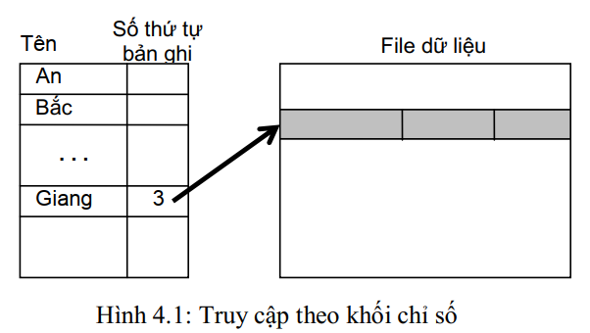
II. CÁC PHƯƠNG PHÁP TRUY CẬP FILE
Truy cập dựa trên chỉ số:
  Cho phép truy cập tới bản ghi trong file, không theo số thứ tự hoặc vị trí của bản ghi trong file mà theo khóa ứng với bản ghi đó.
  File chứa 1 chỉ số riêng: gồm các khóa và con trỏ chỉ tới các bản ghi trong file
  Truy cập: tìm khóa tương ứng trong chỉ mục, sau đó theo con trỏ xác định bản ghi và truy cập trực tiếp tới nó
Notes:
Ví dụ, Để tìm kiếm bản ghi về một người trong cơ sở dữ liệu, ta có thể cung cấp cho hệ thống tên của người đó. Hệ thống sẽ duy trì chỉ số trong đó tên được sử dụng làm khoá và được sắp xếp cho dễ tìm kiếm. Cùng với khoá này là số thứ tự bản ghi. Sau khi tìm được tên cần thiết trong chỉ số, hệ thống có thể truy cập trực tiếp tới bản ghi theo số thứ tự bản ghi tìm được cùng với khóa như vậy.
Một minh họa về việc Truy cập đựa trên chỉ số này: chính là việc đánh mục lục ở cuối sách. Có thể họ đánh bởi các từ khóa, mình sẽ có được số trang và di chuyển tới đó.
‹#›

Slide 10
III. CÁC THAO TÁC VỚI FILE
Tạo file:
  Tạo file trống chưa có data; được dành 1 chỗ trong thư mục kèm theo một số thuộc tính như thời gian tạo file, tên file, người tạo file,...
Xóa file:
  Giải phóng không gian mà dữ liệu của file chiếm trên đĩa
  Giải phóng chỗ của file trong thư mục
  Việc giải phóng không gian có thể đơn thuần là đánh dấu không gian như không gian tự do.
Mở file:
  Thực hiện trước khi ghi và đọc file
  Đọc các thuộc tính của file trên đĩa vào bộ nhớ để tăng tốc độ cho thao tác đọc ghi tiếp theo.
Notes:
Những thao tá với file thường gặp trong cá hđh gồm:
‹#›

Slide 11
III. CÁC THAO TÁC VỚI FILE
Đóng file:
  Xóa các thông tin về file ra khỏi bảng trong bộ nhớ để nhường chỗ cho các file sắp mở.
  Rất nhiều hệ điều hành hạn chế số lượng file được mởcùng một lúc nên việc đóng các file đã truy cập xong là rất quan trọng.
Ghi vào file
Đọc file

Slide 12
IV. THƯ MỤC
1. Khái niệm
Số lượng file lưu trữ trên đĩa rất lớn => phải tổ chức để dễ dàng quản lý, truy cập files
Không gian trên đĩa được chia thành các phần (partition/ volume) gọi là đĩa logic
  Ví dụ: trên máy tính PC có 1 ổ cứng và có thể chia thành các ổ C,D,E => đĩa logic
Để quản lý file trên các đĩa logic, thông tin về file được lưu trong thư mục của đĩa
Thư mục = ∑ các khoản mục ~ files
Khoản mục chứa các thông tin về file: tên, kích thước, vị trí, kiểu file,… hoặc con trỏ tới nơi lưu trữ thông tin này
Coi thư mục như 1 bảng, mỗi dòng là khoản mục ứng với 1 file
Notes:
Ví dụ: trên máy tính của chúng ta chỉ có 1 ổ cứng thôi nhưng được chia làm các ổ C,D,E thì đó chính là đĩa logic.
‹#›

Slide 13
IV. THƯ MỤC
1. Khái niệm
Các cách lưu thông tin về file trong thư mục:
  Toàn bộ thuộc tính của file được lưu trong thư mục, file chỉ chứa data => kích thước khoản mục, thư mục lớn
  Một phần thuộc tính được lưu trữ luôn cùng với dữ liệu của file. Thư mục chỉ lưu thông tin tối thiểu cần thiết cho việc tìm kiếm vị trí file trên đĩa => kích thước giảm
thuộc tính
file1.txt
Thuộc tính
file1.txt
file2.c
Thuộc tính
file2.c
thuộc tính
file3.pas
Thuộc tính
file3.pas
thuộc tính
file4.doc
Thuộc tính
file4.doc
thuộc tính
(a)
(b)
Notes:
C1: File chứa dữ liệu còn toàn bộ thuộc tính của file thì thư mục sẽ lưu.
‹#›

Slide 14
IV. THƯ MỤC
2. Các thao tác với thư mục
Mở file:
  HDH tìm trong thư mục khoản mục ứng với tên file cần mở
  Đọc các thuộc tính và vị trí dữ liệu của file vào bảng chứa thông tin về các file đang mở
  Nếu khoản mục trỏ tới CTDL khác chứa thuộc tính file, cấu trúc này sẽ được đọc vào bảng

Slide 15
IV. THƯ MỤC
2. Các thao tác với thư mục
Tìm kiếm file: cấu trúc thư mục phải cho phép tìm kiếm file theo tên file
Tạo file: tạo khoản mục mới và thêm vào thư mục
Xóa file: thông tin về file và khoản mục tương ứng bị xóa khỏi thư mục
Duyệt thư mục: liệt kê các file trong thư mục và thông tin chứa trong khoản mục của file
Đổi tên file: chỉ cần thực hiện với thư mục chứ không liên quan đến dữ liệu của file

Slide 16
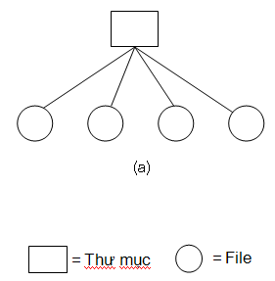
IV. THƯ MỤC
3. Cấu trúc hệ thống thư mục
Thư mục 1 mức:
  Đơn giản nhất
  Chỉ có 1 thư mục duy nhất và tất cả các file được giữ trong thư mục này
  Khó chọn tên cho file
  Tìm kiếm file khó
Thư mục
Notes:
Thư mục chứa các khoản mục biểu diễn cho file. Khi số lượng file trong hệ thống tăng lên thì kích thước của thư mục cũng tăng, dẫn đến việc tìm kiếm file trong thư mục cũng trở nên khó khăn. Có nhiều các tổ chức trong thư mục khác nhau, cta sẽ cùng tìm hiểu:
- 1 mức.
Do nhiều quá nên tên dễ bị trùng.
‹#›

Slide 17
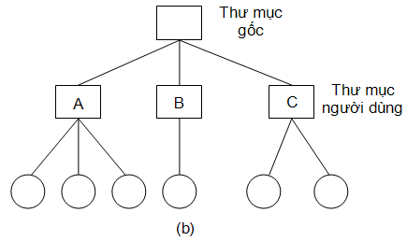
IV. THƯ MỤC
3. Cấu trúc hệ thống thư mục
Thư mục 2 mức:
  Phân cho mỗi người dùng 1 thư mục riêng (UFD: User File Directory), chứa các file của mình
  Khi người dùng truy cập file, file sẽ được tìm kiếm trong thư mục ứng với tên người đó
  => các người dùng khác nhau có thể đặt tên file trùng nhau
  Cô lập người dùng
  Các file mà nhiều người dùng truy cập tới => chép vào từng thư mục của từng người dùng => lãng phí

Slide 18
IV. THƯ MỤC
3. Cấu trúc hệ thống thư mục
Thư mục cấu trúc cây:
  Thư mục con có thể chứa các thư mục con khác và các files
  Hệ thống thư mục được biểu diễn phân cấp như 1 cây: cành là thư mục, lá là file
Thư mục gốc
= Thư mục
= File
Notes:
Phát triển lên từ cấu trúc hai mức. Thay vì mỗi thưmục chỉ chứa các file thì mỗi ........
‹#›

Slide 19
IV. THƯ MỤC
3. Cấu trúc hệ thống thư mục
Thư mục cấu trúc cây (tt):
  Phân biệt khoản mục file và khoản mục của thư mục con: thêm bit đặc biệt trong khoản mục
    1: khoản mục của thư mục mức dưới
    0: khoản mục của file
  Tại mỗi thời điểm, người dùng làm việc với thư mục hiện thời (current directory)
  Tổ chức cây thư mục cho từng đĩa:
    Trong hệ thống file như FAT của DOS, cây thư mục được xây cho từng đĩa. Hệ thống thư mục được coi là rừng, mỗi cây trên 1 đĩa
    Linux: toàn hệ thống chỉ gồm 1 cây thư mục
Notes:
Bình thường 1 thư mục chỉ có các file thôi thì chỉ cần khoản mục file thôi là được.
Thế bây giờ trong thư mục lại có thư mục con thì để phân biệt người ta thêm bit đặc biệt.
‘khoản mục’ chính là 1 dòng mà dòng đó chứa thông tin của 1 file
Thì bây giờ có thêm 1 dòng nhưng chứa thông tin của thư mục.
‹#›

Slide 20
IV. THƯ MỤC
3. Cấu trúc hệ thống thư mục
Thư mục cấu trúc đồ thị không tuần hoàn (acyclic graph ):
  Chia sẻ files và thư mục để có thể xuất hiện ở nhiều thư mục riêng khác nhau
  Đây là một cấu trúc đồ thị không chứa chu trình, là mở rộng của cấu trúc cây
  cây: lá và cành có thể đồng thời thuộc về những cành khác nhau
  Triển khai:
    Sử dụng liên kết: con trỏ tới thư mục hoặc file khác
    Tạo bản sao của file và thư mục cần chia sẻ và chứa vào các thư mục khác nhau => phải đảm bảo tính đồng bộ và nhất quán => tránh sao lưu chồng chéo, thống kê một file nhiều lần.
  Mềm dẻo nhưng phức tạp
Thư mục gốc
Notes:
Ví dụ: 1 file dùng chung cho 1 dự án nào đó. Để thuận tiện cần làm sao cho file này có mặt trong cả 2 thư mục
‹#›

Slide 21
IV. THƯ MỤC
4. Đường dẫn
Mô tả vị trí của file trong thư mục
Đường dẫn tuyệt đối:
  Đường dẫn từ gốc của cây thư mục, đi qua các thư mục trung gian, dẫn tới file
  C:\bc\bin\bc.exe
Đường dẫn tương đối:
  Tính từ thư mục hiện thời
  Thêm 2 khoản mục đặc biệt trong thư mục: “.” để biểu diễn thư mục hiện tại, và “..” cho thư mục mức trên.

Slide 22
IV. THƯ MỤC
5. Tổ chức bên trong của thư mục
Danh sách:
  Tổ chức thư mục dưới dạng danh sách các khoản mục
  Tìm kiếm khoản mục được thực hiện bằng cách duyệt lần lượt danh sách
  Thêm file mới vào thư mục:
    Duyệt cả thư mục để kiểm tra xem khoản mục với tên file như vậy đã có chưa
    Khoản mục mới được thêm vào cuối danh sách hoặc 1 ô trong bảng
  Mở file, xóa file
  Tìm kiếm trong danh sách chậm
  Lưu trữ thư mục trong bộ nhớ
Notes:
‹#›

Slide 23
IV. THƯ MỤC
5. Tổ chức bên trong của thư mục
Cây nhị phân:
  Tăng tốc độ tìm kiếm nhờ CTDL có hỗ trợ sắp xếp
  Hệ thống file NTFS của WinNT
Bảng băm (hash table):
  Dùng hàm băm để tính vị trí của khoản mục trong thư mục theo tên file
  Thời gian tìm kiếm nhanh
  Hàm băm phụ thuộc vào kích thước của bảng băm => kích thước bảng cố định
Notes:
‹#›

Slide 24
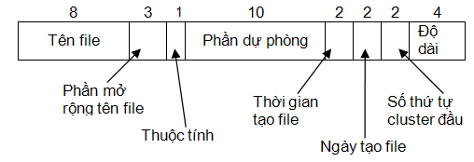
IV. THƯ MỤC
5. Tổ chức bên trong của thư mục
Tổ chức thư mục của DOS:
  Mỗi đĩa logic có cây thư mục riêng, bắt đầu từ thư mục gốc ROOT
  Thư mục gốc được đặt ở phần đầu của đĩa, ngay sau sector khởi động BOOT và bảng FAT
  Thư mục gốc chứa files và các thư mục con
  Thư mục con có thể chứa files và các thư mục cấp dưới nữa
  Được tổ chức dưới dạng bảng: mỗi khoản mục chiếm 1 dòng trong bảng và có kích thước cố định 32 bytes
Notes:
Mỗi máy tính chỉ có 1 ổ cứng, nhưng được chia làm các đĩa logic,tức là đĩa C có cây thư mục riêng, D có cây thư mục riêng. Ví dụ: khi cài hđh win, nó hỏi bạn muốn chia làm mấy ổ. VD trả lời chia làm 2 là C và D; chính là ổ logic (ổ ảo).
Tức là: trong cấu trúc của ổ đĩa thì thư mục gốc được đặt ở phần đầu của đĩa, ngay sau sector khởi động
‹#›

Slide 25
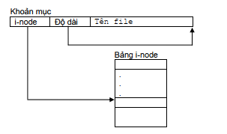
IV. THƯ MỤC
5. Tổ chức bên trong của thư mục
Tổ chức thư mục của Linux:
  Thư mục hệ thống file Ext2 của Linux có cách tổ chức đơn giản
  Khoản mục chứa tên file và địa chỉ I-node
  Thông tin còn lại về các thuộc tính file và vị trí các khối dữ liệu được lưu trên I-node chứ không phải thư mục
  Kích thước khoản mục phụ thuộc vào độ dài tên file
  Phần đầu của khoản mục có trường cho biết kích thước khoản mục

Slide 26
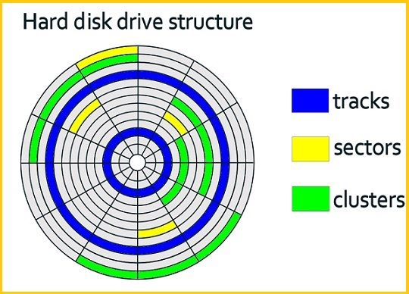
V. CẤP PHÁT KHÔNG GIAN CHO FILE
Nhiệm vụ quan trọng của HĐH trong việc quản lý hệ thống file là cấp phát không gian trên đĩa và các thiết bị nhớ ngoài khác để lưu trữ file và thư mục
Đồng thời, ghi lại vị trí các khối nhớ đã cấp phát để có thể tiến hành truy cập về sau.
Sector là đơn vị nhỏ nhất do chương trình điều khiển đĩa cho phép đọc hoặc ghi (khối vật lý) 1 sector=512byte
Cluster gồm một số khối vật lý, là đơn vị thông tin nhỏ nhất mà hệ điều hành cấp phát cho file (khối logic) 2KB-32KB
Tổ chức của đĩa cứng
Notes:
Tổ chức của đĩa cứng mình họa như trên. 1 Track là 1 vòng tròn; 1 sector
Trên một mặt làm việc của đĩa từ chia ra nhiều vòng tròn đồng tâm thành các track.
Cluster: một số sector trên cùng 1 track
1 sector=512 byte
Phụ thuộc vào công nghệ cụ thể, chia bao nhiêu=> do từng hđh
Thông thường, kích thước cluster nằm trong khoảng tự 2KB đến 32KB
‹#›

Slide 27
V. CẤP PHÁT KHÔNG GIAN CHO FILE
Mỗi file gồm 1 tập các khối, HĐH chịu trách nhiệm cấp phát các khối cho file:
  Không gian trên đĩa phải được cấp phát cho file
  Cần theo dõi không gian trống sẵn sàng cho việc cấp phát
  Cần thực hiện sao cho tiết kiệm không gian trên đĩa và tăng tốc độ truy cập file
Một số vấn đề:
  Không gian tối đa yêu cầu cấp phát cho file 1 lần là bao nhiêu?
  Không gian cấp phát cho file gọi là phần (partion). Kích thước phần ntn?
Notes:
Setor: có chương trình quản lý đĩa làm
Cluster: hdh thì quan tâm tới cluster
Không gian tối đa yêu cầu cấp phát cho file 1 lần là bao nhiêu? Tùy thuộc vào hdh và công nghệ tại thời điểm ấy. Ví dụ: linux cấp 1 kiểu, window cấp 1 kiểu và công nghệ tại thời điểm đó là máy 32bit, 64 bit, 128 bit ...Tùy thuộc vào công nghệ tại cái thời điểm đó.
Không gian cấp phát cho file gọi là phần (partion). Kích thước phần ntn? Tùy thuộc vào thực tế.
‹#›

Slide 28
V. CẤP PHÁT KHÔNG GIAN CHO FILE
1. Cấp phát các khối liên tiếp
Mỗi file được cấp phát 1 khoảng không gian gồm các khối liên tiếp trên đĩa
Vị trí file trên đĩa được xác định bởi vị trí khối đầu tiên và độ dài (số khối) mà file đó chiếm
Khi có yêu cầu cấp phát, HDH sẽ chọn 1 vùng trống có số lượng khối đủ cấp cho file đó
Bảng cấp phát file chỉ cần 1 khoản mục cho 1 file, chỉ ra khối bắt đầu, và độ dài của file tính = khối
Là cấp phát trước, sử dụng kích thước phần thay đổi
Notes:
Có nhiều cách cấp phát khác nhau.
‹#›

Slide 29
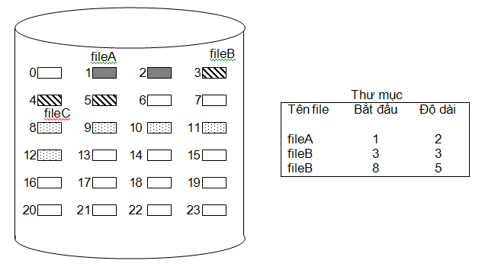
V. CẤP PHÁT KHÔNG GIAN CHO FILE
1. Cấp phát các khối liên tiếp (tt)
External fragmentation
Notes:
Ví dụ: vùng trống trước file a có kích thước 1 khối và không thể cấp phát cho file có kích thước lớn hơn. Những vùng trống như vậy bị bỏ phí. Tùy thuộc vào kích thước đĩa, độ dài khối mà hiện tượng phân mảnh ngoài sẽ gây lãng phí nhiều hay ít. Giải quyết: chuyển các file lại gần nhau để tập trung tất cả vùng trống về cuối đĩa => bởi lệnh remote.
‹#›

Slide 30
V. CẤP PHÁT KHÔNG GIAN CHO FILE
1. Cấp phát các khối liên tiếp (tt)
Ưu điểm:
  Cho phép truy cập trực tiếp và tuần tự
  Đơn giản, tốc độ cao do tiết kiệm thời gian di chuyển đầu từ khi đọc các khối của file
Nhược điểm:
  Phải biết trước kích thước file khi tạo
  Khó tìm ra khoảng không gian trông đủ lớn trên đĩa để cấp phát cho file
  Sau thời gian sử dụng, các khối được cấp phát khi tạo file và giải phóng file khi xóa file sẽ tạo ravùng trống trên đĩa => khi có yêu cầu cấp phát hdh cần kiểm tra vùng trống.
  Gây phân mảnh ngoài: đó là hiện tượng vùng trống còn lại trên đĩa có kích thước quá nhỏ do vậy không thể cấp phát cho file có kích thước lơn hơn.
Notes:
Phân mảnh ngoài: đó là hiện tượng vùng trống còn lại trên đĩa có kích thước quá nhỏ do vậy không thể cấp phát cho file có kích thước lơn hơn.
‹#›

Slide 31
V. CẤP PHÁT KHÔNG GIAN CHO FILE
2. Sử dụng danh sách kết nối
Các khối thuộc về mỗi file được kết nối với nhau thành danh sách kết nối; phần đầu mỗi khối chứa con trỏ trỏ tới khối tiếp theo
Các khối thuộc về 1 file có thể nằm ở vị trí bất kì trên đĩa
Khoản mục của thư mục chứa con trỏ tới khối đầu tiên của file
Khi file được cấp thêm khối mới, khối đó được thêm vào cuối danh sách
HDH đọc lần lượt từng khối và sử dụng con trỏ để xác định khối tiếp theo
Notes:
Danh sách kết nối có thể giải quyét được:
‹#›

Slide 32
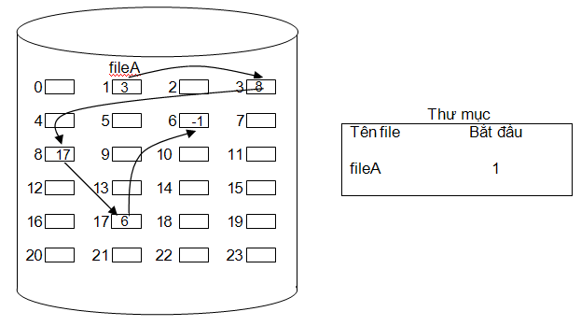
V. CẤP PHÁT KHÔNG GIAN CHO FILE
2. Sử dụng danh sách kết nối (tt)

Slide 33
V. CẤP PHÁT KHÔNG GIAN CHO FILE
2. Sử dụng danh sách kết nối (tt)
Ưu điểm:
  Do các khối thuộc về một file có thể nằm bất cứ chỗ nào trên đĩa, không nhất thiét phải nằm cạnh nhau
  => Không bị phân mảnh ngoài
  Không yêu cầu biết trước kích thước file lúc tạo
  Dễ tìm vị trí cho file, khoản mục đơn giản

Slide 34
V. CẤP PHÁT KHÔNG GIAN CHO FILE
2. Sử dụng danh sách kết nối (tt)
Nhược điểm:
  Để đọc một khối nào đó ta phải theo tất cả các con trỏ từ khối đầu tiên cho tới khối cần đọc => Không hỗ trợ truy cập trực tiếp.
  Con trỏ nằm ngay trong khối và khối là đơn vị nhỏ nhất có thể tiến hành đọc nên để xác định con trỏ, ta phải đọc cả khối => để đọc một khối ta phải đọc từ khối đầu tiên cho tới khối cần đọc.
  Trong trường hợp giá trị của con trỏ thay đổi => xác định khối nào thuộc file nào sẽ không chính xác => giảm độ tin cậy và tính toàn vẹn của hệ thống file
  Tốc độ truy cập không cao

Slide 35
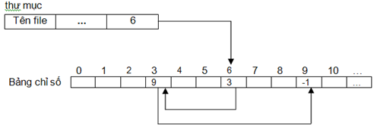
V. CẤP PHÁT KHÔNG GIAN CHO FILE
3. Sử dụng danh sách kết nối trên bảng chỉ số
Bảng chỉ số: mỗi ô của bảng ứng với 1 khối của đĩa
Con trỏ tới khối tiếp theo của file được chứa trong ô tương ứng của bảng
Mỗi đĩa logic có 1 bảng chỉ số được lưu ở vị trí xác định
Kích thước mỗi ô trên bảng phụ thuộc vào số lượng khối trên đĩa
Notes:
1 file được lưu bởi nhiều khối...
‹#›

Slide 36
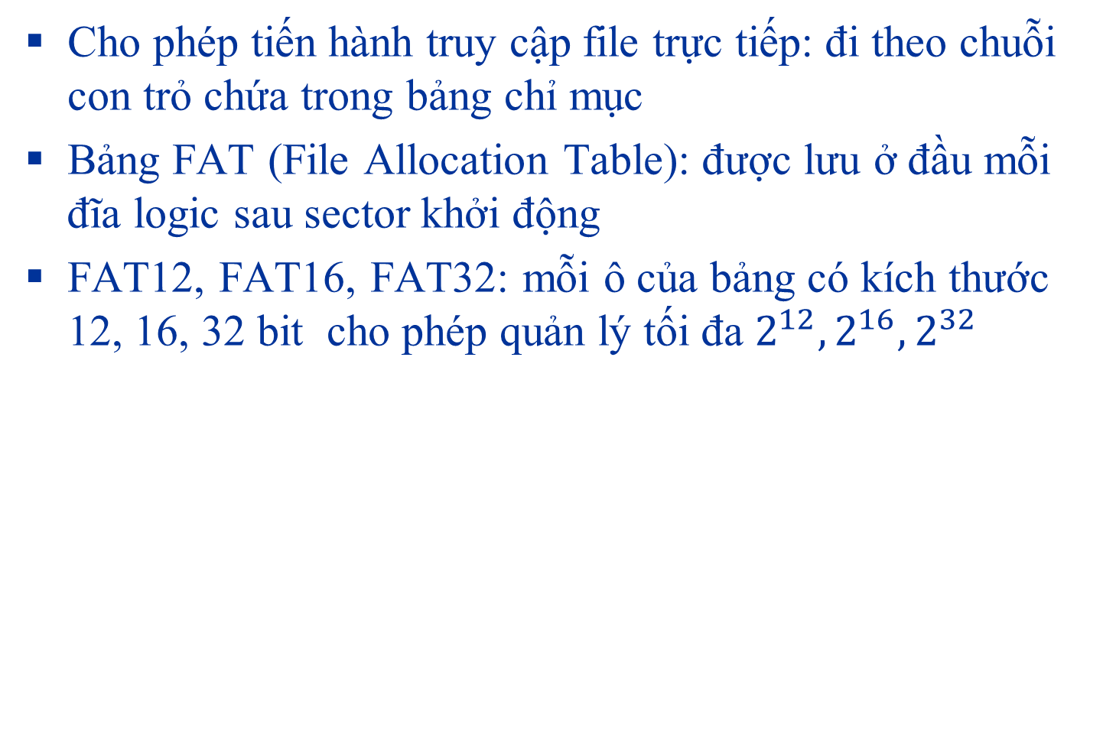
V. CẤP PHÁT KHÔNG GIAN CHO FILE
3. Sử dụng danh sách kết nối trên bảng chỉ số (tt)
Notes:
Mỗi đĩa logic có một bảng FAT
‹#›

Slide 37
V. CẤP PHÁT KHÔNG GIAN CHO FILE
4. Sử dụng khối chỉ mục (index block/ node)
Tất cả con trỏ tới các khối thuộc về 1 file được tập trung 1 chỗ
Mỗi file có một mảng riêng của mình chứa trong một khối gọi là khối chỉ mục (I-node)
Mảng chứa thuộc tính của file và vị trí các khối của file trên đĩa
Ô thứ i của mảng chứa con trỏ tới khối thứ i của file
Khoản mục của file trong thư mục chứa con trỏ tới khối chỉ mục này
Notes:
I-note chứa 1 mảng, mảng của file;
‹#›

Slide 38
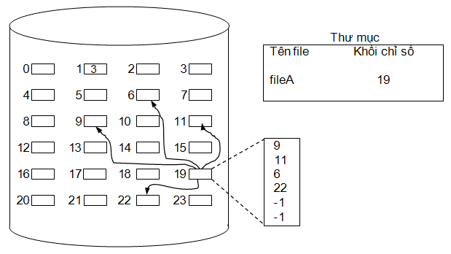
V. CẤP PHÁT KHÔNG GIAN CHO FILE
4. Sử dụng khối chỉ mục (index block/ node)
Notes:
file A: 19 chứa 1 inote chứa thông tin các khối mà nó trỏ vào
19 trỏ tới 9,11,6,22,-1,-1 ý là chưa dùng đến. Cái file này còn có thể lưu tới 2 khối nữa.
‹#›

Slide 39
V. CẤP PHÁT KHÔNG GIAN CHO FILE
4. Sử dụng khối chỉ mục (index block/ node)
Chọn kích thước I-node:
  Nhỏ: tiết kiệm không gian nhưng không đủ con trỏ tới các khối nếu file lớn
  Lớn: với file nhỏ chỉ chiếm 1 vài ô thì lãng phí
  Giải pháp:
    Thay đổi kích thước i-node = sử dụng danh sách kết nối
    Sử dụng I-node có cấu trúc nhiều mức
Notes:
‹#›

Slide 40
V. CẤP PHÁT KHÔNG GIAN CHO FILE
4. Sử dụng khối chỉ mục (index block/ node)
Ưu điểm:
  Cho phép truy cập trực tiếp
  Các khối thuộc 1 file không cần nằm liên tiếp nhau
Nhược điểm:
  Tốc độ truy cập file chậm
Notes:
‹#›

Slide 41
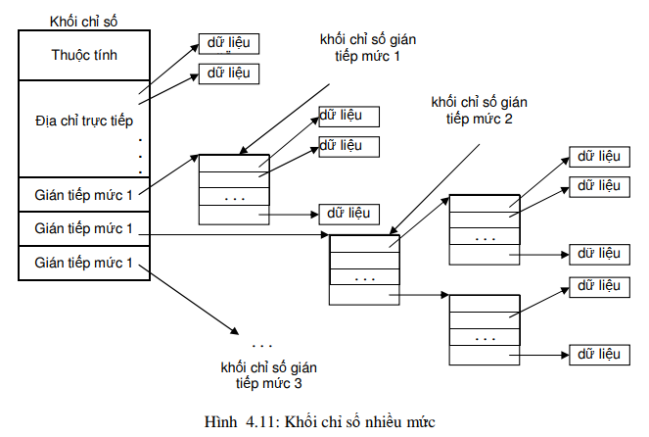
V. CẤP PHÁT KHÔNG GIAN CHO FILE
4. Sử dụng khối chỉ mục (index block/ node)

Slide 42
VI. QUẢN LÝ KHÔNG GIAN TRỐNG TRÊN ĐĨA
Không gian trên đĩa được cấp phát theo từng khối không phân chia. Để quản lý hiệu quả không gian trên đĩa, ngoài phương pháp cấp phát khối nhớ cho file, cần chú ý:
  Lựa chọn kích thước cho khối
  Quản lý khối trống
Kích thước khối:
Khối là đơn vị cấp phát nhỏ nhất của hệ điều hành, mỗi file bao gồm một số nguyên các khối nhớ.
Notes:
Defragment
Nhớ: cluster thuộc về HDH
Setor thuộc về đĩa cứng
Trong trường hợp kích thước file không bằng bội số kích thước khối, khối cuối
cùng của file sẽ không ñược sử dụng hết và bị bỏ phí.
‹#›

Slide 43
VI. QUẢN LÝ KHÔNG GIAN TRỐNG TRÊN ĐĨA
  Kích thước khối lớn:
    Giảm kích thước bảng chỉ mục, tăng tốc độ đọc file;
    Bị phân mảnh trong
  Kích thước khối nhỏ:
    Mỗi file chiếm nhiều khối nhớ, nằm rải rác trên đĩa
    Thời gian đọc file lâu
  Chọn kích thước khối tùy thuộc:
    Kích thước đĩa: đĩa lớn, chọn kích thước khối lớn => thời gian truy cập nhanh, đơn giản hóa việc quản lý
    Kích thước file: hệ thống sử dụng nhiều file lớn, kích thước tăng và ngược
  Kích thước khối thường là lũy thừa 2 của sector và nằm trong khoảng từ 512B tới 32 KB
Notes:
Defragment
Nhớ: cluster thuộc về HDH
Setor thuộc về đĩa cứng
‹#›

Slide 44
VI. QUẢN LÝ KHÔNG GIAN TRỐNG TRÊN ĐĨA
Để có thể cấp phát khối nhớ trên đĩa cho file, HDH cần biết khối nào hiện đang trống. Các khối trống bao gồm những khối chưa được cấp phát lần nào hoặc cấp phát rồi nhưng đã được giải phóng.
1. Bảng bit
Vector bit là mảng 1 chiều
Mỗi ô có kích thước 1 bit tương ứng với một khối trên đĩa
Khối được cấp phát có bít tương ứng là 0, khối trống: 1 hoặc ngược lại
Dễ tìm 1 hoặc nhóm các khối trống liên tiếp
Với đĩa có kích thước lớn, đọc toàn bộ vector bit vào MEM có thể đòi hỏi khá nhiều không gian nhớ
Notes:
Khối này làsssss sector
‹#›

Slide 45
VI. QUẢN LÝ KHÔNG GIAN TRỐNG TRÊN ĐĨA
1. Bảng bit
Ví dụ: Trong trường hợp sau, các khối 0, 1, 8, 9, 10 đã được cấp phát, các khối còn lại chưa bị sử dụng:
00111111000111111...
Notes:
Khối này làsssss sector
‹#›

Slide 46
VI. QUẢN LÝ KHÔNG GIAN TRỐNG TRÊN ĐĨA
2. Danh sách kết nối
Các khối trống được liên kết với nhau thành danh sách
Mỗi khối trống chứa con trỏ chỉ tới khối trống tiếp theo
Địa chỉ khối trống đầu tiên được lưu ở vị trí đặc biệt trên đĩa và được HDH giữ trong MEM khi cần làm việc với các file
Đòi hỏi truy cập lần lượt khi cần duyệt danh sách này
HDH có thể cấp phát ngay các khối ở đầu danh sách
Notes:
‹#›

Slide 47
VI. QUẢN LÝ KHÔNG GIAN TRỐNG TRÊN ĐĨA
3. danh sách vùng trống
Các khối nằm liền nhau thường được cấp phát và giải phóng đồng thời
Lưu vị trí khối trống đầu tiên của vùng các khối trống liên tiếp và số lượng các khối trống nằm liền sau đó
Thông tin trên được lưu vào danh sách riêng
Notes:
‹#›

Slide 48
VII. ĐỘ TIN CẬY CỦA HỆ THỐNG FILE
File là nơi lưu trữ thông tin rất quan trọng đối với người dùng, thậm chí quan trọng với chính bản thân hệ thống tính toán.
Hệ thống file phải có tính bền vững cao, phải đảm bảo lưu trữ thông tin sao cho thông tin được toàn vẹn và không bị mất mát.
Thông tin của hệ thống file lưu trên đĩa và các thết bị nhớ ngoài khác có thể bị sai lệch, mất mát do:
  Lỗi phàn cứng/phần mềm
  Lỗi sự cố kỹ thuật
  Mặc dù không thể ngăn chặn các sự cố như vậy => cũng cần được xây dựng sao cho có khả năng phát hiện và khắc phục hậu quả trong khả năng cao nhất
Notes:
‹#›

Slide 49
VII. ĐỘ TIN CẬY CỦA HỆ THỐNG FILE
1. Phát hiện & loại trừ các khối hỏng
Trong quá trình sản xuất cũng như sử dụng, đĩa có thể chứa các khối hỏng, không thể dùng cho đọc/ghi thông tin.
  Đĩa mềm, các khối hỏng thường xuất hiện trong quá trình sử dụng
  Đĩa cứng: thường có các khối hỏng ngay trong quá trình sản xuất. Những khối hỏng này được nhà sản xuất phát hiện trong quá trình kiểm tra đĩa và được lưu trong danh sách khối hỏng đi cùng với đĩa
Notes:
File là nơi lưu trữ thông tin rất quan trọng đối với ng dùng, thậm chí quan trọng với chính bản thân hệ thống tính toán. Hệ thống file phải có tính bền vững cao,nghĩa là phải đảm bảo lưu trữ thông tin sao cho thông tin được toàn vẹn và không bị mất mát.
‹#›

Slide 50
VII. ĐỘ TIN CẬY CỦA HỆ THỐNG FILE
1. Phát hiện & loại trừ các khối hỏng
Phát hiện và loại trừ khối hỏng
  Phương pháp 1:
    Một sector trên đĩa được dành riêng chứa danh sách các khối hỏng
    Một số khối không hỏng được dành riêng để dự trữ
    Các khối hỏng sẽ được thay thế bởi các khối dự trữ bằng cách thay thế địa chỉ
    Truy cập tới khối hỏng thành truy cập tới khối dự trữ
  Phương pháp 2:
    Tập trung tất cả các khối hỏng thành 1 file
    => được coi như đã cấp phát và không được sử dụng nữa
Notes:
Để tránh mất thông tin do các khối hỏng gây ra cần phát hiện khối hỏng và tránh ghi thông tin lên đó.
‹#›

Slide 51
VII. ĐỘ TIN CẬY CỦA HỆ THỐNG FILE
2. Sao dự phòng
Tạo ra một bản sao của đĩa trên một vật mang khác
Sao lưu toàn bộ (full backup):
  Ghi toàn bộ thông tin trên đĩa ra vật mang tin khác
  Chắc chắn nhưng tốn nhiều thời gian
Sao lưu tăng dần (incremental backup):
  Được sử dụng sau khi đã tiến hành full backup ít nhất 1 lần
  Chỉ ghi lại các file đã bị thay đổi sau lần sao lưu cuối cùng
  Hệ thống lưu trữ thông tin về các lần lưu trữ file
  DOS: file thay đổi, archive bit =1
Kết hợp:
  Full backup: hàng tuần/ tháng
  Incremental backup: hàng ngày
Notes:
‹#›

Slide 52
VII. ĐỘ TIN CẬY CỦA HỆ THỐNG FILE
3. Kiểm tra tính toàn vẹn của hệ thống file
Hệ thống file chứa nhiều CTDL có mối liên kết => thông tin về liên kết bị hư hại, tính toàn vẹn của hệ thống bị phá vỡ => đứt đoạn, không biết lưu ở khối nào tiếp theo
Các khối không có mặt trong danh sách các khối trống, đồng thời cũng không có mặt trong một file nào
Một khối có thể vừa thuộc về một file nào đó vừa có mặt trong danh sách khối trống
HDH có các chương trình kiểm tra tính toàn vẹn của hệ thống file, được chạy khi hệ thống khởi động, đặc biệt là sau sự cố
Ví dụ: chương trình SCANDISK củ WIN hoặc DOS
Notes:
‹#›

Slide 53
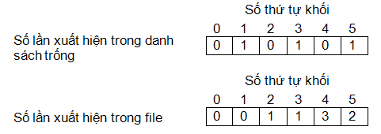
VII. ĐỘ TIN CẬY CỦA HỆ THỐNG FILE
3. Kiểm tra tính toàn vẹn của hệ thống file
Ví dụ trong hệ UNIX:
  Tạo hai số đếm cho mỗi khối:
    Số đếm thứ nhất: số lần khối đó xuất hiện trong danh sách khối trống.
    Số đếm thứ hai: số lần khối xuất hiện trong file
  Tất cả số đếm được khởi tạo bằng 0
  Duyệt danh sách khối trống và toàn bộ i-node của các file
    Một khối xuất hiện trong danh sách khối trống, số đếm tương ứng thứ nhất được tăng một đơn vị
    Nếu khối xuất hiện trong i-node của file, số đếm tương ứng thứ hai được tăng một đơn vị
  Tổng 2 số đếm =1
Notes:
Tổng số ñếm thứ nhất và thứ hai của khối bằng 1 như với các khối 1, 2: kết quả bình thường, cho thấy khối đang trống hoặc đã được cấp phát cho duy nhất 1 file.
Tổng số đếm thứ nhất và thứ hai của khối bằng 0 như với khối 0: kết quả lỗi, cho tkhối hiện không thuộc danh sách khối trống, ñồng thời cũng không thuộc file nào. Có thể khắc phục lỗi này bằng cách thêm khối vào danh sách khối trống.
- Tổng số đếm thứ nhất và thứ hai của khối lớn hơn 1 như với khối 3, 4, 5: kết quả lỗi cho thấy file vừa được đánh dấu còn trống, vừa được đánh dấu đã cấp phát cho file, hoặc đã được cấp cho nhiều hơn một file. Trong trường hợp này việc khắc phục có thể gây mất dữ liệu nếu khối thuộc về nhiều file và ñã ñược ghi dữ liệu lên đó.
‹#›

Slide 54
VII. ĐỘ TIN CẬY CỦA HỆ THỐNG FILE
4. Đảm bảo tính toàn vẹn bằng cách sử dụng giao tác
Mặc dù có thể kiểm tra tính toàn vẹn của các liên kết trong hệ thống file. Tuy nhiên, kiểm tra toàn bộ hệ thống file đòi hỏi nhiều thời gian. Việc kiểm tra chỉ cho phép phát hiện lỗi sau khi đã xảy ra và không đảm bảo khôi phục dữ liệu đối với một số lỗi.
Giao tác (transaction) là một tập hợp các thao tác cần phải được thực hiện trọn vẹn cùng với nhau
Với hệ thống file: mỗi giao tác sẽ bao gồm những thao tác thay đổi liên kết cần thực hiện cùng nhau (Ví dụ các thao tác cập nhật liên kết liên quan với một khối trên đĩa)
Notes:
Mặc dù
‹#›

Slide 55
VII. ĐỘ TIN CẬY CỦA HỆ THỐNG FILE
4. Đảm bảo tính toàn vẹn bằng cách sử dụng giao tác
Toàn bộ trạng thái hệ thống file được ghi lại trong file log
Mỗi khi thực hiện giao tác, hệ thống kiểm tra xem giao tác có được thực hiện trọn vẹn không.
Nếu giao tác không được thực hiện trọn vẹn, HDH sử dụng thông tin từ log để khôi phục hệ thống file về trạng thái không lỗi trước khi thực hiện giao tác
Notes:
Mặc dù
‹#›

Slide 56
VIII. BẢO MẬT CHO HỆ THỐNG FILE
  Ngăn cản việc truy cập trái phép các thông tin lưu trữ trong file và thư mục
  Đối với hệ thống nhỏ dành cho một người dùng vấn đề bảo mật tương đối đơn giản, có thể thực hiện bằng các biện pháp vật lý => Không cho người khác tiếp cận tới hệ thống,
  Trong những hệ thống tính toán đa người dùng, việc bảo mật cho file và thư mục thực hiện bằng:
    Kiểm soát các thao tác truy cập tới file hoặc thư mục
    Dùng mật khẩu => Người dùng phải nhớ nhiều mật khẩu => Mỗi khi thao tác với tài nguyên lại gõ mật khẩu
Notes:
‹#›

Slide 57
VIII. BẢO MẬT CHO HỆ THỐNG FILE
Sử dụng danh sách quản lý truy cập ACL (Access Control List)
  Mỗi file được gán danh sách đi kèm, chứa thông tin định danh người dùng và các quyền người đó được thực hiện với file
  ACL thường được lưu trữ như thuộc tính của file/ thư mục
  Thường được sử dụng cùng với cơ chế đăng nhập
  Các quyền truy cập cơ bản:
    Quyền đọc (r): người có quyền này được phép đọc nội dung file
    Quyền ghi, thay đổi (w): được phép ghi vào file, tức là thay đổi nội dung file
    Quyền xóa: được phép xóa file, quyền này tương đương với quyền thay đổi file
    Quyền thay đổi chủ file (change owner)
Notes:
‹#›

Slide 58
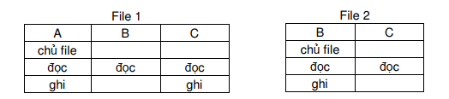
VIII. BẢO MẬT CHO HỆ THỐNG FILE
Sử dụng danh sách quản lý truy cập ACL (Access Control List)
Notes:
‹#›

Slide 59
IX. HỆ THỐNG FILE FAT
Hệ thống FAT được thiết kế để sử dụng trong HDH DOS, sau đó đã được sử dụng trong một số phiên bản của HDH Window 3.0,3.1,95/98.
Hiện nay, FAT vẫn là hệ thống thông dụng, được sử dụng trong hầu hết các HDH hiện nay để quản lý thẻ nhớ, đĩa mềm, đĩa CD
3 phiên bản: FAT12, FAT16, FAT32
Chữ số chỉ kích thước ô bảng FAT tương ứng 12, 16 và 32 bit
Hiện nay, FAT32 thường được sử dụng cho đĩa cứng, FAT16 được sử dụng cho thiết bị nhớ ngoài có dung lượng nhỏ như CD, thẻ nhớ ngoài.

Slide 60
IX. HỆ THỐNG FILE FAT
1. ĐĨA LOGIC
Đơn vị tổ chức trong hệ thống file FAT là đĩa logic.
Đơn vị cấp phát không gian trên đĩa (khối logic) là các cluster. Mà mỗi cluster chứa một số lượng sector bằng lũy thừa của 2.
Thông tin trên đĩa logic được tổ chức:
Boot sector:
  Sector đầu tiên của đĩa logic
  Chứa thông tin mô tả cấu trúc đĩa logic: kích thước sector, cluster, kích thước bảng FAT
  Chứa mã chương trình mồi để tải HĐH nếu đĩa logic là đĩa khởi động
Boot sector và các khối dự phòng | Bảng FAT1 | Bảng FAT2 | Thư mục gốc (chỉ có trên FAT12 và FAT16) | Phần còn lại cho tới cuối đĩa chứa các file và thư mục của đĩa lô gic
Notes:
Đĩa logic thường được đặt tên như A,B,C,...với một số quy ước như: A là ổ đĩa mềm, B là ổ đĩa cứng đầu tiên......
Lùy thừa của 2. Tùy thuộc vào phiên bản của FAT (12,16 hay 32).

Slide 61
IX. HỆ THỐNG FILE FAT
1. ĐĨA LOGIC
FAT: bảng chỉ số quản lý cấp phát khối cho file. Do thông tin vùng này rất quan trọng nên HDH thường duy trì hai bảng FAT, trong đó một bảng là bản sao của bảng kia. Số lượng FAT cóthể thay đổi và được ghi ở Boot sector.
Thư mục gốc ROOT: vùng này chứa các thư mục gốc, tức là thư mục trên cùng của đĩa. Kích thước vùng này bằng số lượng tối đa khoản mục trong thư mục gốc và được ghi trong boot sector. FAT32 không dùng vùng này mà lưu trữ thư mục gốc như các file trong thư mục thông thường.
Vùng dữ liệu: chứa các file và thư mục của đĩa logic
Boot sector và các khối dự phòng | Bảng FAT1 | Bảng FAT2 | Thư mục gốc (chỉ có trên FAT12 và FAT16) | Phần còn lại cho tới cuối đĩa chứa các file và thư mục của đĩa lô gic

Slide 62
IX. HỆ THỐNG FILE FAT
BOOT SECTOR
Boot sector là sector đầu tiên trên đĩa và chứa thông tin mô tả cấu trúc đĩa cùng với mã để tài HDH đối với đĩa mồi HDH. Cấu trúc cụ thể của boot sector như sau: 32 Byte đầu tiên
Vị trí | Độ dài | Ý nghĩa
0 | 3 | Lệnh Jump. Chỉ thị cho CPU bỏ qua phần thông tin và nhẩy tới thực hiện phần mã mồi của hệ điều hành nếu đây là đĩa mồi hệ điều hành.
3 | 8 | Tên hãng sản xuất, bổ sung dấu trắng ở cuối cho đủ 8B. Ví dụ: IBM 3.3, MSDOS5.0.v.v.
11 | 2 | Bytes per sector. Kích thước sector tính bằng byte. Giá trị thường gặp là 512 đối với đĩa cứng. Đây cũng là vị trí bắt đầu của Khối Thông số BIOS (BIOS Parameter Block, viết tắt là BPB)
13 | 1 | Sectors per cluster. Số sector trong một cluster, luôn là lũy thừa của 2 và không lớn hơn 128.
14 | 2 | Reserved sectors. Số lượng sector dành cho vùng đầu đĩa đến trước FAT, bao gồm boot sector và các sector dự phòng.
16 | 1 | Số lượng bảng FAT. Thường bằng 2.
17 | 2 | Số khoản mục tối đa trong thự mục gốc ROOT. Chỉ sử dụng cho FAT12 và FAT16. Bằng 0 với FAT32.
19 | 2 | Total sector. Tổng số sector trên đĩa. Nếu bằng không thì số lượng sector được ghi bằng 4 byte tại vị trí 0x20.
21 | 1 | Mô tả loại đĩa. Ví dụ 0xF0 là đĩa mềm 3.5” hai mặt với 80 rãnh trên mỗi mặt, 0xF1 là đĩa cứng .v.v.
22 | 2 | Sectors per FAT. Kích thước FAT tính bằng sector (đối với FAT12/16)
24 | 2 | Sectors per track. Số sector trên một rãnh.
26 | 2 | Number of heads. Số lượng đầu đọc (mặt đĩa được sử dụng)
28 | 4 | Hidden sectors. Số lượng sector ẩn.
32 | 4 | Total sector. Tổng số sector trên đĩa cho trường hợp có nhiều hơn 65535.

Slide 63
IX. HỆ THỐNG FILE FAT
BOOT SECTOR
Các byte tiếp theo với FAT12/16
Vị trí | Độ dài | Ý nghĩa
36 | 1 | Số thứ tự vật lý của đĩa (0: đĩa mềm, 80h: đĩa cứng .v.v.)
37 | 1 | Dự phòng
38 | 1 | Dấu hiệu của phần mã mồi. Chứa giá trị 0x29 (ký tự ‘)’) hoặc 0x28.
39 | 4 | Số xê ri của đĩa (Volume Serial Number) được tạo lúc format đĩa
43 | 11 | Volume Label: Nhãn của đĩa được tạo khi format.
54 | 8 | Tên hệ thống file FAT, ví dụ "FAT12 ", "FAT16 "
62 | 448 | Mã mồi hệ điều hành, đây là phần chương trình tải hệ điều hành khi khởi động.
510 | 2 | Dấu hiệu Boot sector (0x55 0xAA)

Slide 64
IX. HỆ THỐNG FILE FAT
BOOT SECTOR
Các byte tiếp theo với FAT32
Vị trí | Độ dài | Ý nghĩa
36 | 4 | Sectors per FAT. Kích thước FAT tính bằng sector.
0x28 | 2 | Cờ của FAT
0x2a | 2 | Version. Phiên bản.
0x2c | 4 | Số thứ tự của cluster đầu tiên của thư mục gốc root.
0x30 | 2 | Số sector của Information Sector. Đây là phần nằm trong số sector dự phòng ngay sau boot sector.
0x32 | 2 | Số thứ tự sector đầu tiên của bản sao của boot sector (nếu có)
0x34 | 12 | Dự phòng
0x40 | 1 | Số thứ tự vật lý của đĩa
0x41 | 1 | Dự phòng
0x42 | 1 | Dấu hiệu của phần mã mồi mở rộng.
0x43 | 4 | Số xê ri của đĩa (Volume Serial Number)
0x47 | 11 | Volume Label
0x52 | 8 | "FAT32"
0x5a | 420 | Mã mồi hệ điều hành
0x1FE | 2 | Dấu hiệu Boot sector (0x55 0xAA)

Slide 65
IX. HỆ THỐNG FILE FAT
BẢNG FAT
Quản lý các cluster trên đĩa và các file theo nguyên tắc:
  Các khối thuộc cùng 1 file được liên kết thành 1 danh sách
  Con trỏ được chứa trong ô tương ứng của bảng FAT
Mỗi ô trong bảng FAT tương ứng với một cluster trên đĩa, chứa 1 trong các thông tin:
  STT cluster tiếp theo trong danh sách các khối của file
  Dấu hiệu kết thúc nếu ô tương ứng với cluster cuối cùng của file
  Dấu hiệu đánh dấu cluster hỏng, không được sử dụng
  Dấu hiệu đánh dấu cluster dự phòng
  Bằng 0 nếu cluster trống, chưa cấp phát cho file nào

Slide 66
IX. HỆ THỐNG FILE FAT
BẢNG FAT
  Cluster đầu tiên của vùng dữ liệu được đánh STT là 2
  2 ô đầu tiên của bảng FAT không dùng để quản lý cluster
FAT12 | FAT16 | FAT32 | Ý nghĩa
0x000 | 0x0000 | 0x00000000 | Cluster trống
0x001 | 0x0001 | 0x00000001 | Cluster dự phòng, không được sử dụng
0x002–0xFEF | 0x0002–0xFFEF | 0x00000002–0x0FFFFFEF | Cluster đã được cấp cho file. Chứa số thứ tự cluster tiếp theo của file.
0xFF0–0xFF6 | 0xFFF0–0xFFF6 | 0x0FFFFFF0–0x0FFFFFF6 | Cluster dự phòng
0xFF7 | 0xFFF7 | 0x0FFFFFF7 | Cluster hỏng.
0xFF8–0xFFF | 0xFFF8–0xFFFF | 0x0FFFFFF8–0x0FFFFFFF | Cluster cuối cùng của file

Slide 67
IX. HỆ THỐNG FILE FAT
THƯ MỤC GỐC (ROOT)
Mỗi thư mục được lưu trong bảng thư mục, thực chất là 1 file đặc biệt chứa các khoản mục của thư mục
Mỗi khoản mục chứa thông tin về một file hoặc thư mục con của thư mục đang xét
Với FAT12/16, thư mục trên cùng của đĩa được chứa trong 1 vùng đặc biệt gọi là thư mục gốc
Các thư mục mức thấp hơn/ thư mục gốc của FAT32 được chứa trong vùng dữ liệu trên đĩa cùng với các file
Mỗi thư mục gồm các khoản mục 32 byte xếp liền nhau

Slide 68
IX. HỆ THỐNG FILE FAT
THƯ MỤC GỐC (ROOT)
Vị trí | Độ dài | Mô tả
0 | 8 | Tên file, thêm bằng dấu trắng ở cuối nếu ngắn hơn 8 byte
8 | 3 | Phần mở rộng, thêm bằng dấu trắng ở cuối nếu ngắn hơn 3 byte
11 | 1 | Byte thuộc tính của file. Các bit của byte này nếu bằng 1 sẽ có ý nghĩa như sau:
 |  | Bit 0: file chỉ được đọc; Bit 1: file ẩn; Bit 2: file hệ thống; | Bit 3: Volume label; Bit 4: thư mục con Bit 5: archive; | Bit 6: thiết bị nhớ khác (dùng cho hệ điều hành); Bit 7: không sử dụng
 |  | Byte thuộc tính bằng 0x0F là dấu hiệu của file tên dài.
12 | 1 | Dự phòng
13 | 1 | Thời gian tạo file tính theo đơn vị 10ms, giá trị từ 0 đến 199
14 | 2 | Thời gian tạo file theo format sau: bit 15-11: giờ (0-23); bit 10-5: phút (0-59); bit 4-0: giây/2 (0-29)
16 | 2 | Ngày tạo file theo format sau. Bit 15-9: năm (0-1980, 127 =2107); bit 8-5: tháng (1-12); bit 4-0: ngày (1-31)
18 | 2 | Ngày truy cập cuối, theo format như ngày tạo file
20 | 2 | 2 byte cao của số thứ tự cluster đầu tiên của file trong FAT32
22 | 2 | Thời gian sửa file lần cuối, theo format thời gian tạo file
24 | 2 | Ngày sửa file lần cuôi, theo format như ngày tạo file
26 | 2 | Số thứ tự cluster đầu tiên của file trong FAT12/16.
28 | 4 | Kích thước file tính bằng byte. Bằng 0 với thư mục con

Slide 69
IX. HỆ THỐNG FILE FAT
HÀM ĐỌC ĐĨA
int absread(int drive, int nsects, long lsect, void *buffer)
  drive: ổ đĩa cần đọc, A: 0, B:1, C:2
  nsects: số sector cần đọc
  lsect: vị trí sector bắt đầu đọc
  buffer: vùng nhớ lưu nội dung thông tin cần đọc

Slide 70
IX. HỆ THỐNG FILE FAT
BÀI TẬP THỰC HÀNH
Sinh viên viết chương trình trên C/C++ để thực hiện các nội dung sau:
Đọc và in thông tin từ BOOT.
Đọc, phân tích, hiển thị nội dung bảng FAT.
Đọc, phân tích, hiển thị ROOT.
Duyệt số thứ tự hoặc nội dung các cluster của file cho trước.
Notes:
GV sẽ cung cấp file chứa máy ảo Windows 98 và ổ đĩa FAT 16 Windows 98 Fat16.vmx GV cung cấp. Các em cần thực hiện các công việc sa.
‹#›

Slide 71
IX. HỆ THỐNG FILE FAT
BÀI TẬP THỰC HÀNH
Viết chương trình để hiển thị thông tin boot sector
Viết chương trình đọc FAT và in nội dung 100 ô fat đầu tiên lên màn hình
Viết chương trình đọc ROOT và in nội dung giống lệnh DIR
Cho 1 tên file thuộc ROOT. Viết chương trình tìm tất cả các cluster của file đó
Viết chương trình đếm số cluster trống trong 100 cluster đầu tiên của ổ đĩa
Notes:
GV sẽ cung cấp file chứa máy ảo Windows 98 và ổ đĩa FAT 16 Windows 98 Fat16.vmx GV cung cấp. Các em cần thực hiện các công việc sa.
‹#›

Slide 72
IX. HỆ THỐNG FILE FAT
BÀI TẬP THỰC HÀNH
Cho 1 tên file thuộc ROOT. Viết chương trình tìm tất cả các cluster của file đó
Đọc Boot sector: lưu vào bs
Đọc ROOT: lưu trong ROOT
Đọc bảng FAT: lưu trong mảng FAT
Giả sử tên file đưa vào lưu trong chuỗi tenfile;
Kiểm tra xem file “tenfile” có nằm trong thư mục gốc???
  - duyệt lần lượt các khoản mục (i từ 0 tới bs->root_entries) xem có khoản mục nào mà ROOT[i]->filename trùng với “tenfile” nhập vào hay không??
  Giả sử ROOT[i]->filename ==“tenfile” => khoản mục i trong thư mục gốc quản lý “tenfile” đang xét

Slide 73
IX. HỆ THỐNG FILE FAT
BÀI TẬP THỰC HÀNH
Viết chương trình đếm số cluster trống của ổ đĩa
đọc boot sector absread (2, 1, 0, bs);
Đoc FAT absread(2, bs->sector_per_FAT, bs->reserverd_sector, FAT);
Int dem=0;
For (int I =2; i<(bs->sector_per_FAT * bs->bytes_per_sector)/2; i++)
If (FAT[i]==0) dem++;

Slide 74
KIỂM TRA
Hệ thống FAT16
Bài 1: Viết đoạn chương trình đếm số cluster trống trong 100 cluster đầu tiên của ổ đĩa D.
Bài 2: Viết đoạn chương trình in nội dung của 50 ô FAT đầu tiên của ổ đĩa C ra màn hình
Bài 3: Giả sử bảng FAT đã được đọc vào bộ nhớ tại địa chỉ << int *fat>> . Giả sử một file được lưu trữ trên cluster đầu tiên là n. Viết đoạn chương trình liệt kê các cluster thuộc về file đó.

